Slide 1
Друзі, дружно за парти сідайте,
Урок читання швидше починайте.

Slide 2
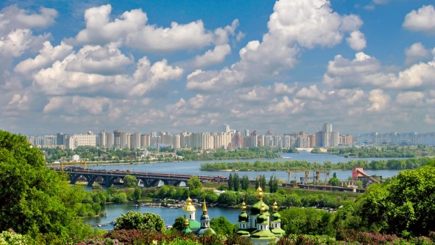
К и ї в

Slide 3
зорову пам’ять;
вміння виразно читати;
свідомість;
логічне мислення

Slide 4
Криниця при дорозі край села
і журавель похилений над нею.
Хоч би куди дорога завела,
думки мої із рідною землею.

Slide 5
Гра “Віднови слово”
Ч…т…нн…
в...рш
…ст…р…я
м…др…сть
кн…зь, …л…сь

Slide 6
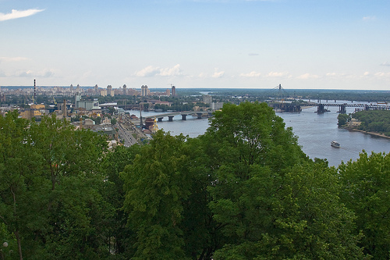
Дніпро

Slide 7
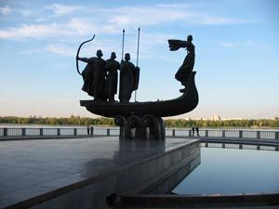
Пам’ятник засновникам міста Києва

Slide 8
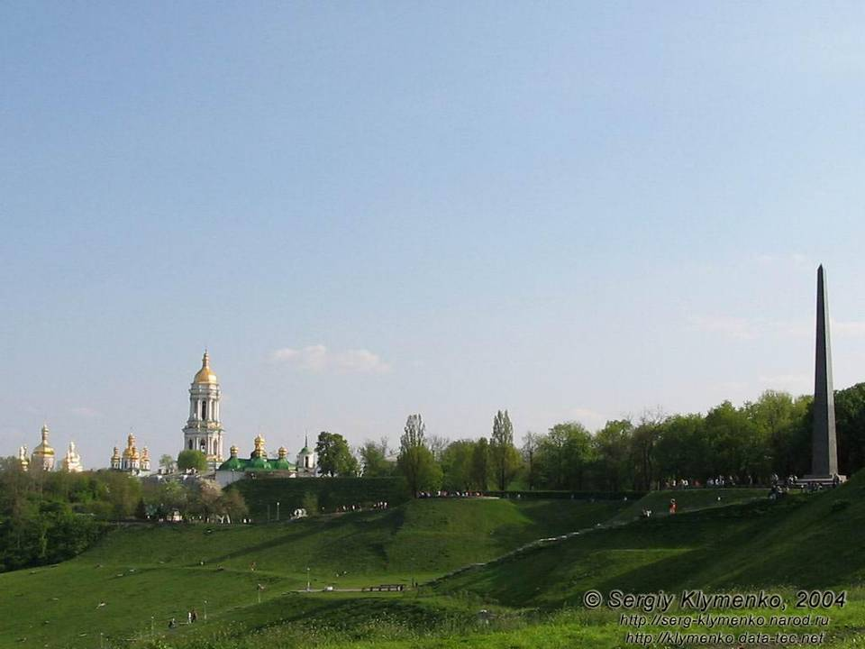

Slide 9
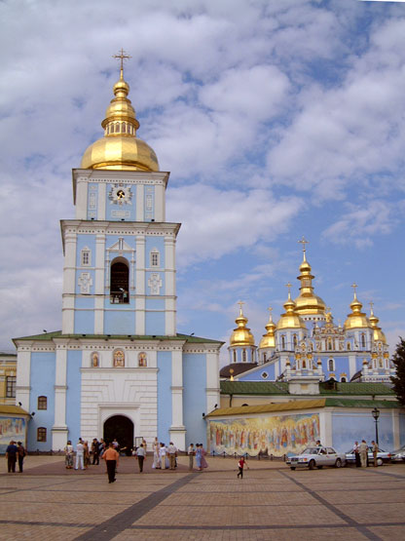
Михайлівський
Золотоверхий собор

Slide 10
Сторінками істотрії.
Олександр Олесь
“Ярослав Мудрий”

Slide 11
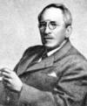
Олександр Олесь

Slide 12
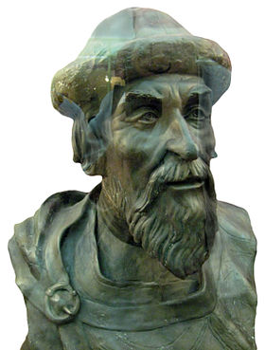
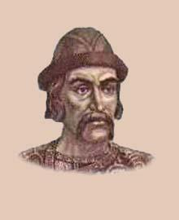
Ярослав Мудрий

Slide 13
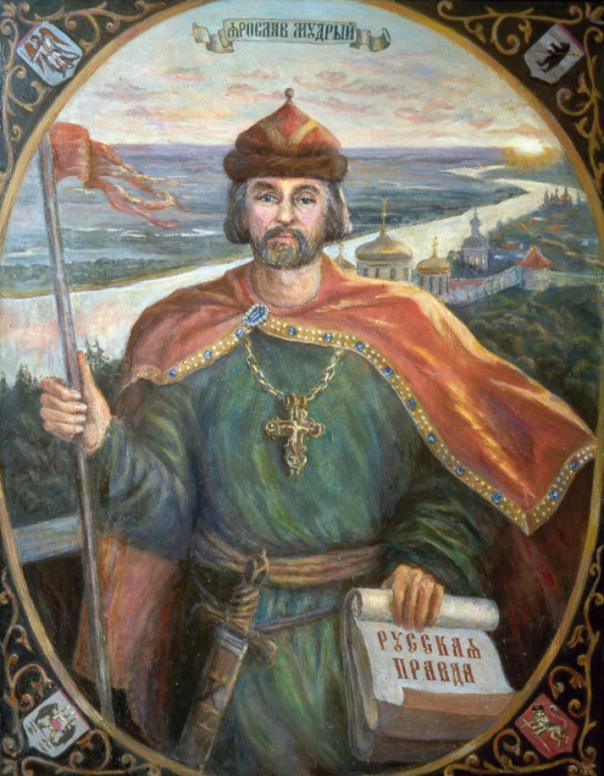
Успішний воєвода та полководець

Slide 14
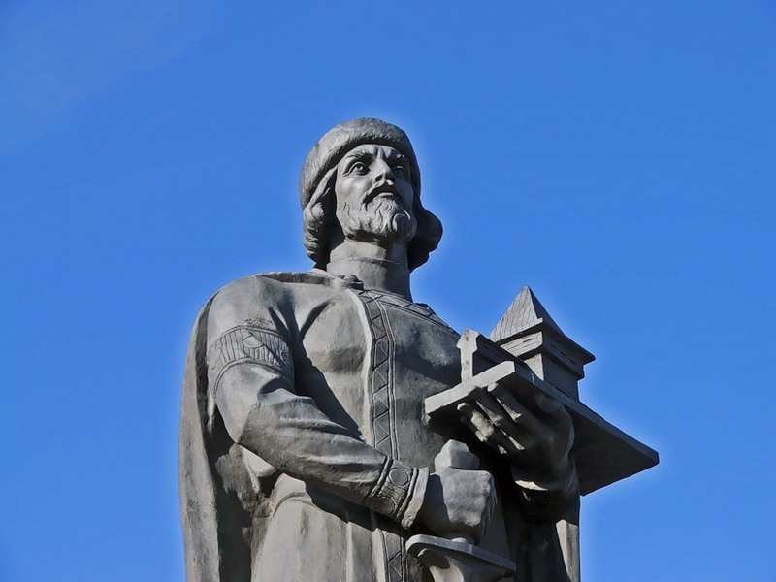
Київська Русь за Ярослава Мудрого була великою і могутньою державою Європи, досягнувши на ті часи найвищого розвитку.

Slide 15
Словникова робота
Слов'яни — близькі за походженням і мовою народи, які жили колись на території України.
Зб і ж ж я — зернові рослини.
Кревний — рідний.
В і ч е — народні збори.
Багно — болотисте місце, трясовина.

Slide 16
Вірш “ Ярослав Мудрий ”
Словникова робота
Б є р л о — палиця, оздоблена коштовним камінням і різьбою, символ влади.
Ж и й т е — живіть.

Slide 17
Домашнє завдання
Виразне читання вірша О. Олеся
« Ярослав Мудрий»; вивчити напам’ять наказ Ярослава синам.

Slide 18
Дякую за подорож!

